Slide 1
GROUP BY
& HAVING

Slide 2
▶ ORDER BY
SELECT한 컬럼에 대해 정렬을 할 때 작성하는 구문으로
SELECT 구문의 가장 마지막에 작성하며 실행 순서 역시 가장 마지막에 수행됨
표현식
SELECT 컬럼 명 [, 컬럼명, …]
FROM 테이블 명
WHERE 조건식
ORDER BY 컬럼명 | 별칭 | 컬럼 순번 정렬방식 [NULLS FIRST | LAST];
정렬 방식
* ASC : 오름차순
* DESC : 내림차순

Slide 3
▶ GROUP BY
그룹 함수는 단 한 개의 결과 값만 산출하기 때문에 그룹이 여러 개일 경우 오류 발생
여러 개의 결과 값을 산출하기 위해 그룹 함수가 적용될 그룹의 기준을 GROUP BY절에 기술하여 사용
DEPT_CODE
SUM_SALARY
SELECT DEPT_CODE,
SUM(SALARY)
FROM EMPLOYEE;
D1
SUM(SALARY)
D2
** 에러 발생
D3
SELECT DEPT_CODE,
SUM(SALARY)
FROM EMPLOYEE
GROUP BY DEPT_CODE;
DEPT_CODE
SUM_SALARY
D1
SUM(SALARY)
D2
SUM(SALARY)
D3
SUM(SALARY)

Slide 4
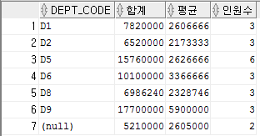
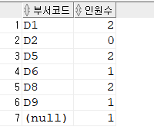
▶ GROUP BY
예시
- EMPLOYEE테이블에서 부서코드, 그룹 별 급여의 합계, 그룹 별 급여의 평균(정수처리),
인원 수를 조회하고 부서 코드 순으로 정렬
SELECT DEPT_CODE 부서코드,
SUM(SALARY) 합계,
FLOOR(AVG(SALARY)) 평균,
COUNT(*) 인원수
FROM EMPLOYEE
GROUP BY DEPT_CODE
ORDER BY DEPT_CODE ASC;
- EMPLOYEE테이블에서 부서코드와 보너스 받는 사원 수 조회하고 부서코드 순으로 정렬
SELECT DEPT_CODE 부서코드, COUNT(BONUS) 인원수
FROM EMPLOYEE
GROUP BY DEPT_CODE
ORDER BY DEPT_CODE ASC;

Slide 5

▶ GROUP BY
예시
- EMPLOYEE테이블에서 성별과 성별 별 급여 평균(정수처리), 급여 합계, 인원 수 조회하고
인원수로 내림차순 정렬
SELECT DECODE(SUBSTR(EMP_NO, 8, 1), 1, '남', 2, '여') 성별,
FLOOR(AVG(SALARY)) 평균,
SUM(SALARY) 합계,
COUNT(*) 인원수
FROM EMPLOYEE
GROUP BY DECODE(SUBSTR(EMP_NO, 8, 1), 1, '남', 2, '여')
ORDER BY 인원수 DESC;

Slide 6
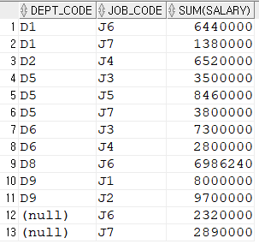
▶ GROUP BY
예시
- EMPLOYEE테이블에서 부서 코드 별로 같은 직급인 사원의 급여 합계를 조회하고
부서 코드 순으로 정렬
SELECT DEPT_CODE, JOB_CODE, SUM(SALARY)
FROM EMPLOYEE
GROUP BY DEPT_CODE, JOB_CODE
ORDER BY DEPT_CODE;
* 여러 컬럼을 그룹으로 묶을 수 있음.

Slide 7
▶ HAVING
그룹 함수로 값을 구해올 그룹에 대해 조건을 설정할 때 HAVING절에 기술
(WHERE절은 각 컬럼 값에 대한 조건)
예시
- 부서 코드와 급여 3000000 이상인 직원의 그룹별 평균 조회
SELECT DEPT_CODE, FLOOR(AVG(SALARY)) 평균
FROM EMPLOYEE
WHERE SALARY >= 3000000
GROUP BY DEPT_CODE
ORDER BY 1;
- 부서 코드와 급여 평균이 3000000 이상인 그룹 조회
SELECT DEPT_CODE, FLOOR(AVG(SALARY)) 평균
FROM EMPLOYEE
GROUP BY DEPT_CODE
HAVING FLOOR(AVG(SALARY)) >= 3000000
ORDER BY DEPT_CODE;

Slide 8
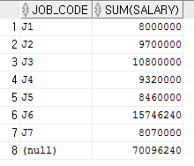
▶ ROLLUP과 CUBE
그룹 별 산출한 결과 값의 집계를 계산하는 함수
예시
SELECT JOB_CODE, SUM(SALARY)
FROM EMPLOYEE
GROUP BY ROLLUP(JOB_CODE)
ORDER BY 1;
SELECT JOB_CODE, SUM(SALARY)
FROM EMPLOYEE
GROUP BY CUBE(JOB_CODE)
ORDER BY 1;
Notes:
SELECT JOB_CODE, AVG(SALARY)
FROM EMPLOYEE
GROUP BY ROLLUP(JOB_CODE)
ORDER BY 1;
--전체 SALARY의 평균이 나옴
근데 그것도 그럴 것이 …!
위에 있는 예시를 생각해보면 결국 모든 JOB_CODE의 SALARY들의 총합이다
즉 이것도 마찬가지로 모든 JOB_CODE의 SALARY들의 평균이 될 것…ㅎ

Slide 9
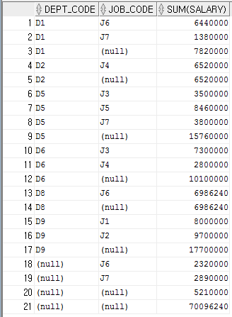
▶ ROLLUP과 CUBE
ROLLUP
인자로 전달받은 그룹 중 가장 먼저 지정한 그룹별로 추가적 집계 결과 반환
예시
EMPLOYEE 테이블에서 각 부서 마다 직급 별 급여합,
부서 별 급여 합, 전체 직원 급여 총합 조회
SELECT DEPT_CODE, JOB_CODE, SUM(SALARY)
FROM EMPLOYEE
GROUP BY ROLLUP(DEPT_CODE, JOB_CODE)
ORDER BY 1;

Slide 10
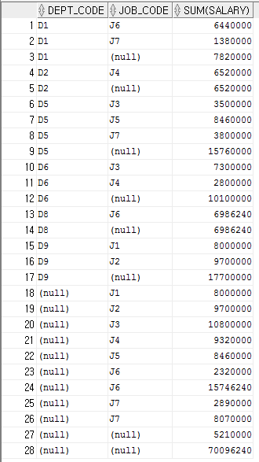
▶ ROLLUP과 CUBE
CUBE
인자로 지정된 그룹들로 가능한 모든 조합 별로 집계한 결과 반환
예시
SELECT DEPT_CODE, JOB_CODE, SUM(SALARY)
FROM EMPLOYEE
GROUP BY CUBE(DEPT_CODE, JOB_CODE)
ORDER BY 1;

Slide 11
▶ ROLLUP과 CUBE
SELECT DEPT_CODE, JOB_CODE, SUM(SALARY)
FROM EMPLOYEE
GROUP BY ROLLUP(DEPT_CODE, JOB_CODE)
UNION
SELECT ‘’, JOB_CODE, SUM(SALARY)
FROM EMPLOYEE
GROUP BY ROLLUP(JOB_CODE)
ORDER BY 1;
SELECT DEPT_CODE, JOB_CODE, SUM(SALARY)
FROM EMPLOYEE
GROUP BY CUBE(DEPT_CODE, JOB_CODE)
ORDER BY 1;

Slide 12
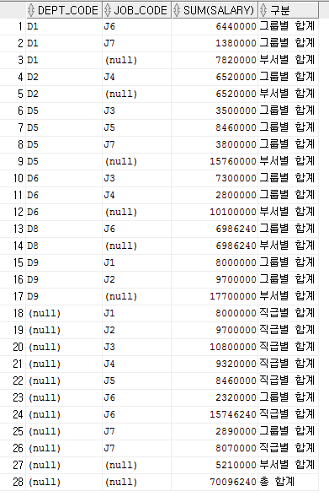
▶ ROLLUP과 CUBE
GROUPING
ROLLUP이나 CUBE에 의한 집계 산출물이
인자로 전달받은 컬럼 집합의 산출물이면 0 반환 아니면 1 반환

Slide 13
▶ ROLLUP과 CUBE
GROUPING 예시
SELECT DEPT_CODE, JOB_CODE, SUM(SALARY),
CASE WHEN GROUPING(DEPT_CODE) = 0 AND GROUPING(JOB_CODE) = 1 THEN '부서‘
WHEN GROUPING(DEPT_CODE) = 1 AND GROUPING(JOB_CODE) = 0 THEN '직급'
WHEN GROUPING(DEPT_CODE) = 1 AND GROUPING(JOB_CODE) = 1 THEN '총합'
ELSE ＇부서+직급'
END AS 구분
FROM EMPLOYEE
GROUP BY CUBE(DEPT_CODE, JOB_CODE)
ORDER BY DEPT_CODE;

Slide 14
▶ 집합 연산자
여러 개의 SELECT 결과물을 하나의 쿼리로 만드는 연산자
UNION
UNION ALL
INTERSECT
MINUS

Slide 15
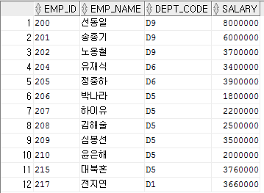
▶ 집합 연산자
UNION
여러 개의 쿼리 결과를 합치는 연산자로 중복된 영역은 제외하여 합침
예시
SELECT EMP_ID, EMP_NAME, DEPT_CODE, SALARY
FROM EMPLOYEE
WHERE DEPT_CODE = ‘D5’
UNION
SELECT EMP_ID, EMP_NAME, DEPT_CODE, SALARY
FROM EMPLOYEE
WHERE SALARY > 3000000;

Slide 16

▶ 집합 연산자
INTERSECT
여러 개의 SELECT 결과에서 공통된 부분만 결과로 추출(교집합)
예시
SELECT EMP_ID, EMP_NAME, DEPT_CODE, SALARY
FROM EMPLOYEE
WHERE DEPT_CODE = ‘D5’
INTERSECT
SELECT EMP_ID, EMP_NAME, DEPT_CODE, SALARY
FROM EMPLOYEE
WHERE SALARY > 3000000;

Slide 17
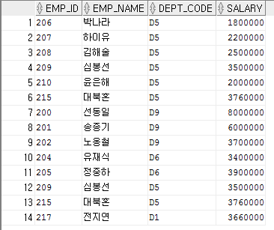
▶ 집합 연산자
UNION ALL
여러 개의 쿼리 결과를 합치는 연산자로 중복된 영역 모두 포함하여 합침
예시
SELECT EMP_ID, EMP_NAME, DEPT_CODE, SALARY
FROM EMPLOYEE
WHERE DEPT_CODE = ‘D5’
UNION ALL
SELECT EMP_ID, EMP_NAME, DEPT_CODE, SALARY
FROM EMPLOYEE
WHERE SALARY > 3000000;

Slide 18
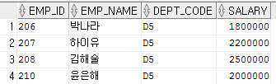
▶ 집합 연산자
MINUS
선행 SELECT 결과에서 다음 SELECT 결과와 겹치는 부분을 제외한 나머지 부분 추출(차집합)
예시
SELECT EMP_ID, EMP_NAME, DEPT_CODE, SALARY
FROM EMPLOYEE
WHERE DEPT_CODE = ‘D5’
MINUS
SELECT EMP_ID, EMP_NAME, DEPT_CODE, SALARY
FROM EMPLOYEE
WHERE SALARY > 3000000;

Slide 19
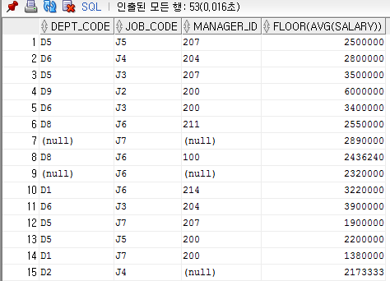

▶ GROUPING SETS
그룹 별로 처리된 여러 개의 SELECT문을 하나로 합친 결과를 원할 때 사용(집합 연산자 사용과 동일)
예시
SELECT DEPT_CODE, JOB_CODE, MANAGER_ID, FLOOR(AVG(SALARY))
FROM EMPLOYEE
GROUP BY GROUPING SETS((DEPT_CODE, JOB, MANAGER_ID),
(DEPT_CODE, MANAGER_ID), (JOB_CODE, MANAGER_ID));
.
.
.

